Slide 1
Univerzitet u Zenici
Pedagoški fakultet
Katedra za matematiku i informatiku
SEMINARSKI RAD
VEKTORSKA GRAFIKA ZA WEB
Student: Edina Kadrić

Slide 2
Uvod
Razvoj grafike za web
Aktuelnosti
http://thegraphicalweb.com/

Slide 3
Rasterska vs vektorska grafika
 | Rasterska grafika | Vektorska grafika
Od čega se sastoje? | Pikseli raznih boja | Objekti, geometrijski oblici
Šta se može editovati? | Pojedinačni piksel | Pojedinačni objekat
Veličina dokumenta? | Velika | Mala
Pri mijenjanju veličine... | Gubi kvalitet | Ne gubi kvalitet
Realističnost slike | Da | Ne
Osnovni formati | Bmp | Svg
Formati koje podržava | Bmp, dib, jpeg, gif, tiff, png | Cgm, svg, odg, eps

Slide 4
SVG
SVG je skraćenica za Scalable Vector Graphics.
SVG se koristi za definisanje vektorske grafike na webu.
XML format se koristi za definisanje vektorske grafike.
SVG ne gubi na kvalitetu prilikom mijenjanja veličine ili zumiranja.
SVG podržava animacije.

Slide 5
SVG
SVG, CSS i JavaScript rade zajedno kao jedno kompaktno okruženje.
SVG može biti indeksiran, što znači da ako u SVG-u postoji tekst on će biti prikazan u pretraživačima.
SVG može biti printan u bilo kojoj rezoluciji.
SVG trenutno preporučuje organizacija W3C (World Wide Web Consortium).
SVG podržavaju svi popularni browseri (IE 8 i starije verzije ne podržavaju).

Slide 6
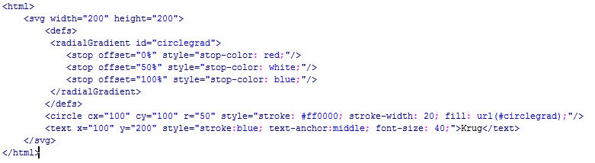
SVG

Slide 7
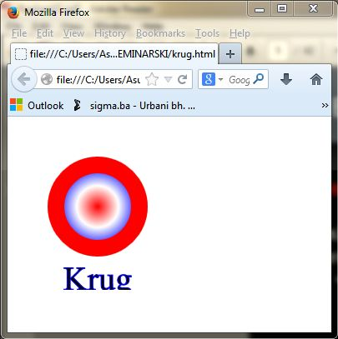
SVG

Slide 8
SWF
SWF trenutno dominira u prikazu animirane vektorske grafike na webu
ShockWave Flash/Small WebFormat
Za prikaz Flash datoteka potrebno je instalirati Flash Player na računar (česte nadogradnje)

Slide 9
Zaključak
Važnost vektorske grafike na webu

